Slide 1
HW10 手寫F小題 限制同心圓 第45組
107302033劉修齊
107601024張宇彤
107601536謝喆宇

Slide 2
題目敘述
以刪尋演算法解決以下限制的一圓心問題: (0,0),(1,1),(2,2),(3,3),(4,2),(5,1),(6,0),(4,0)，圓心在y=3上。

Slide 3
解題過程
1. 先將每一點對的中垂線畫出來
2. 找出所有等距點的X-axis的座標中位數，將對應的等距點為qm
3. 接下來求最佳點圓心的位置，一步一步刪除不必要的點
4.反覆執行，直到點只剩下兩個以後，求得圓心，最後畫出該圓

Slide 4
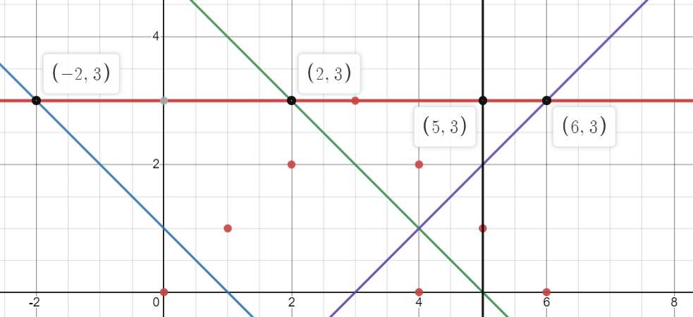
畫中垂線

Slide 5
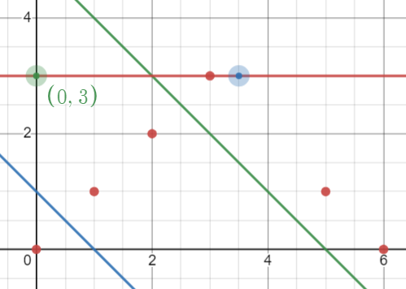
刪除(4,2) (4,0)

Slide 6
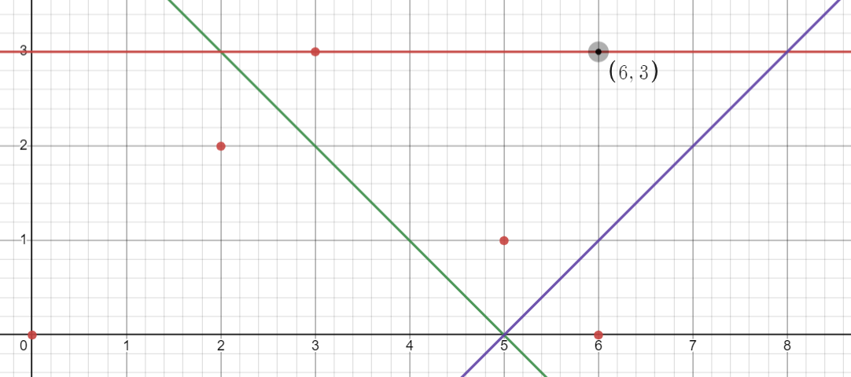
畫中垂線並刪除(1,1)

Slide 7
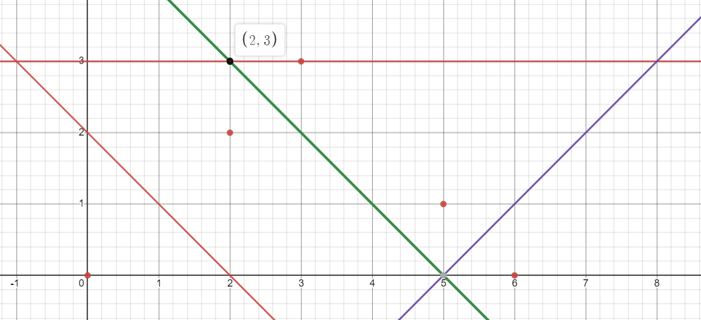
畫中垂線

Slide 8
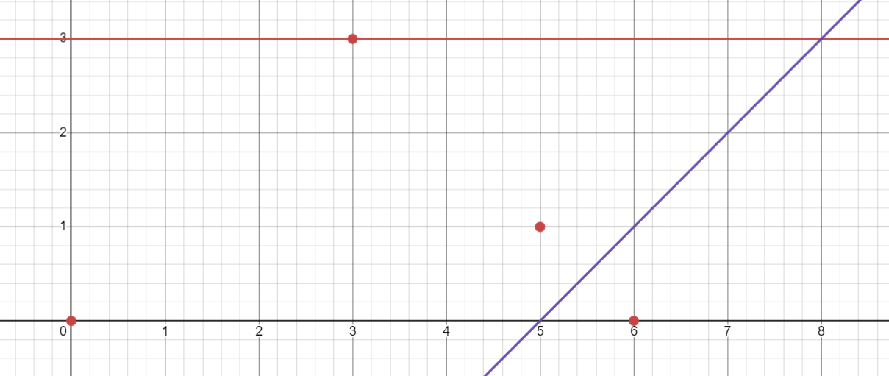
刪(2,2)

Slide 9
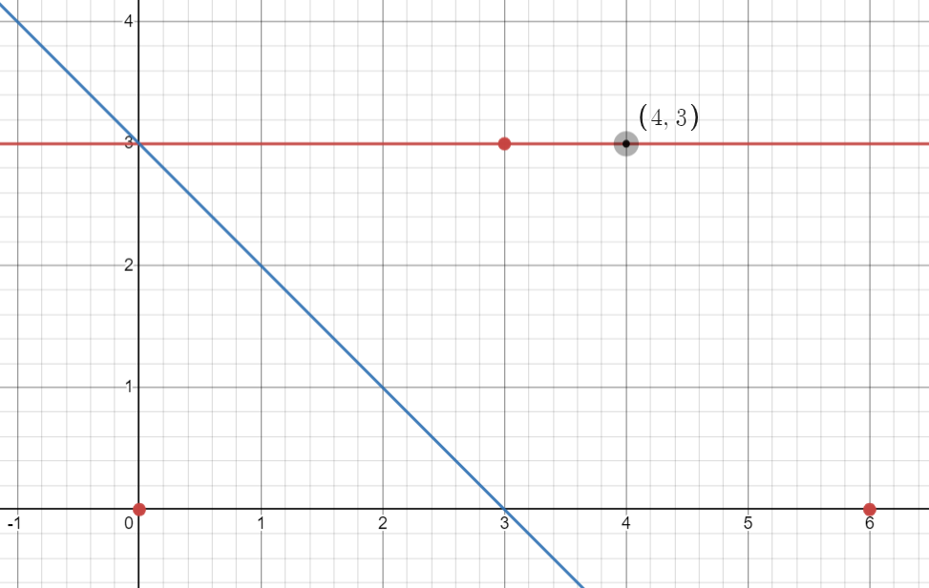
刪(5,1)

Slide 10
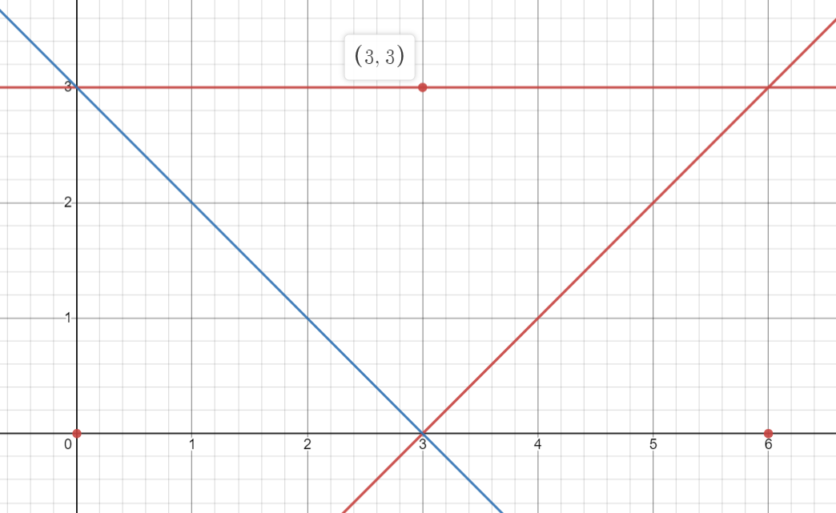
圓心

Slide 11
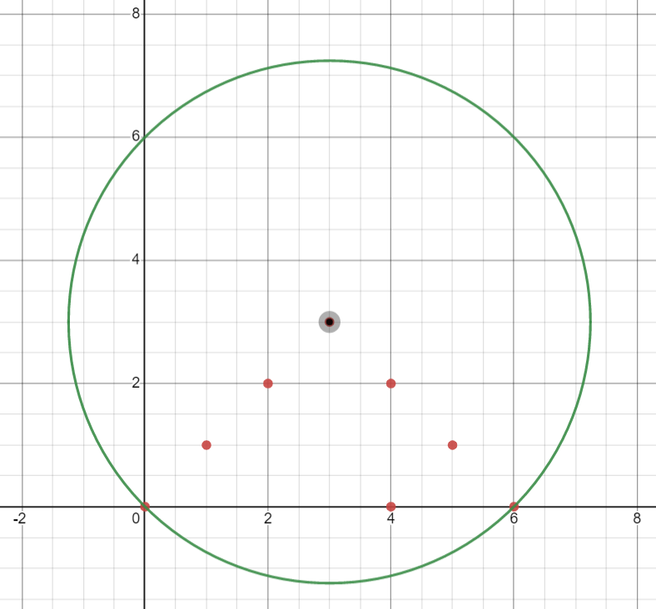
最後結果

